Slide 1

NoZapp
Progetto fia 2024/2025

Slide 2
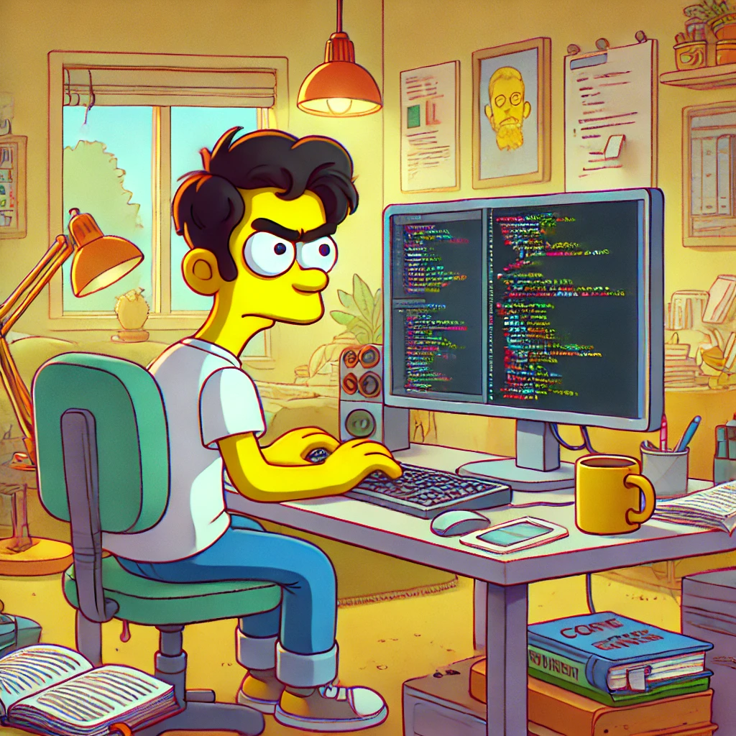
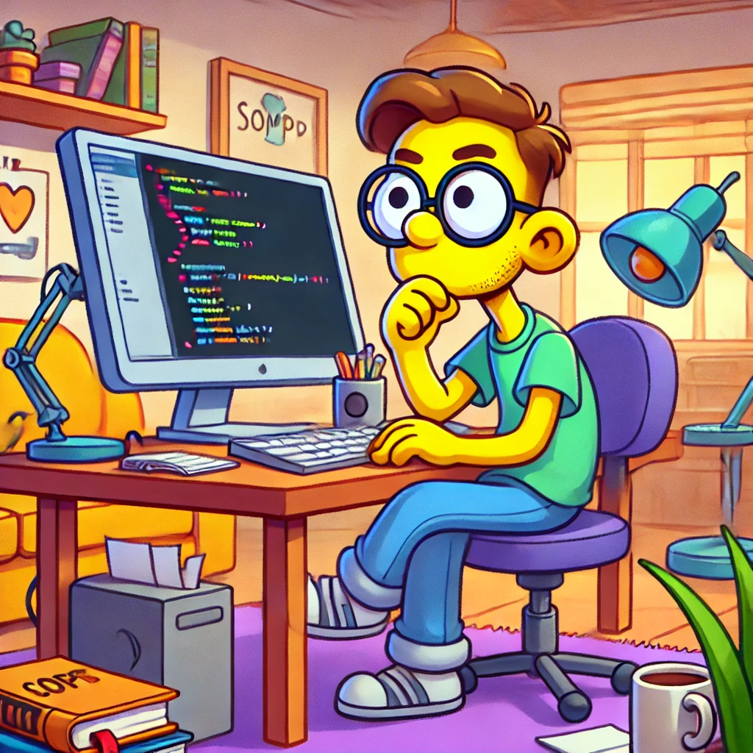
Chi SIAMO
Lorenzo Lucio Ruocco MAT [0512108688]
Roberto Balestrieri MAT [0512107368]

Slide 3
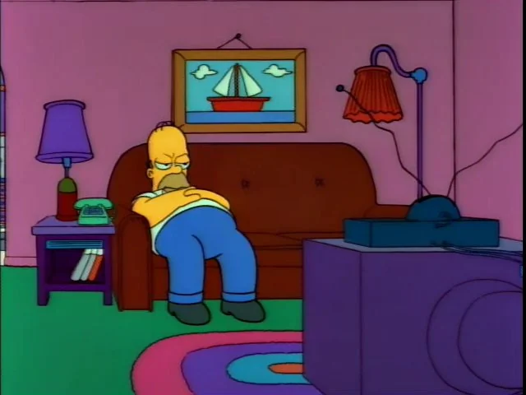
INTRODUZIONE
Immaginate di accendere la vostra Smart TV. Decine di migliaia di film a disposizione, ma non avete idea di cosa guardare. Vi suona familiare? Qui entra in gioco NozApp, il nostro sistema di raccomandazione intelligente. Non solo vi dirà cosa guardare, ma lo farà basandosi sui vostri gusti, evitando che passiate ore a cercare.

Slide 4
Obiettivi
Dimentica le lunghe registrazioni e i processi complicati.
Basta selezionare i tuoi film preferiti: in pochi istanti, con NozApp avrai una lista di consigli personalizzati pronti per te.

Slide 5
Specifica p.e.a.s.
Perfomance
Environment
Actuators
Sensors

Slide 6
Specifiche dell’ambiente
Singolo Agente
Completamente Osservabile
Non Deterministico
Dinamico
Episodico

Slide 7

Analisi del problema
Stato Iniziale: Viene definita una lista di film preferiti selezionati dall'utente.
Descrizione delle azioni possibili: L'agente analizza i dati e genera raccomandazioni eseguendo i seguenti passaggi:
Identifica il cluster più vicino ai gusti dell'utente usando K-Means.
Filtra i film appartenenti al cluster.
Ordina i film in base alla vicinanza al profilo utente (calcolo delle distanze euclidee).
Modello di Transizione: Ad ogni modifica della lista preferiti, l'agente ricalcola il cluster più vicino e aggiorna le raccomandazioni.
Test Obiettivo: L'obiettivo è massimizzare la pertinenza delle raccomandazioni, suggerendo film che rispecchino i gusti dell'utente.
Costo del Cammino: Le azioni dell'agente sono eseguite con lo stesso costo computazionale grazie all'efficienza del calcolo vettoriale su dataset pre-elaborati.

Slide 8

Come Abbiamo affrontato il problema
Abbiamo ridotto il rumore e portato ordine nel caos. Perché l’utente non ha bisogno di vedere tutto, ma solo ciò che amerà davvero.

Slide 9
Realizzazione del Modulo
Pulizia e Preparazione dei dati
Analisi della distribuzione dei dati
Scelta dell’algoritmo
Risultati attesi

Slide 10
Pulizia e preparazione dei dati
Abbiamo analizzato il dataset MovieLens e selezionato solo le informazioni a noi utili per le raccomandazioni (generi, tag rilevanti).
I dati grezzi sono stati trasformati in un dataset ottimizzato per il clustering.

Slide 11
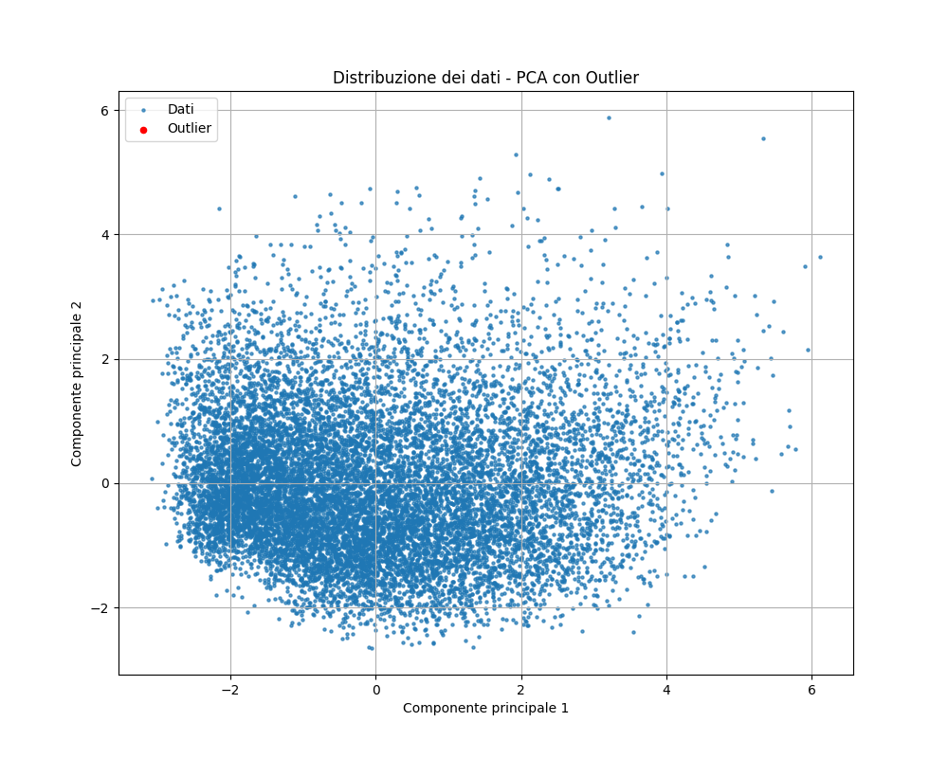
Analisi della distribuzione dei dati
Per comprendere la struttura dei dati, abbiamo utilizzato tecniche come la PCA per visualizzare la distribuzione.
Il risultato ha evidenziato una distribuzione uniforme dei dati.

Slide 12
Scelta dell’algoritmo
Abbiamo scelto K-Means per la sua gestione efficace della dimensionalità dei dati, per l’utilizzo di variabili numeriche e per la forma sferica della distribuzione dei dati.
La decisione sul numero di cluster è stata guidata da metriche come ElbowPoint Method e Silhouette Score.

Slide 13
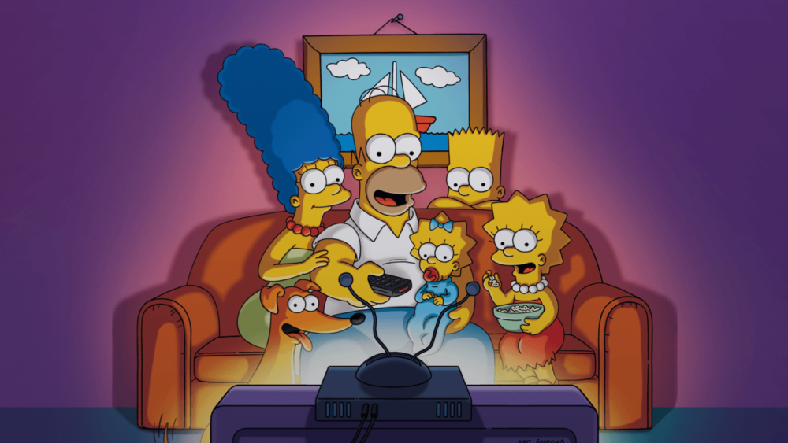
Risultati attesi
Raccomandazioni accurate, focalizzate sui gusti del singolo utente.
Efficienza dell’algoritmo con tempi di risposta immediati

Slide 14
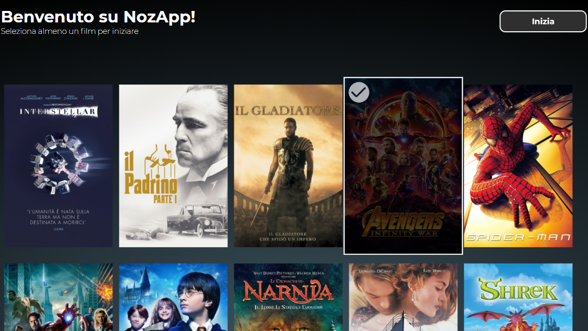
utilizzo in un contesto pratico
Schermata di onboarding dove viene chiesto all’utente di selezionare uno o più film

Slide 15
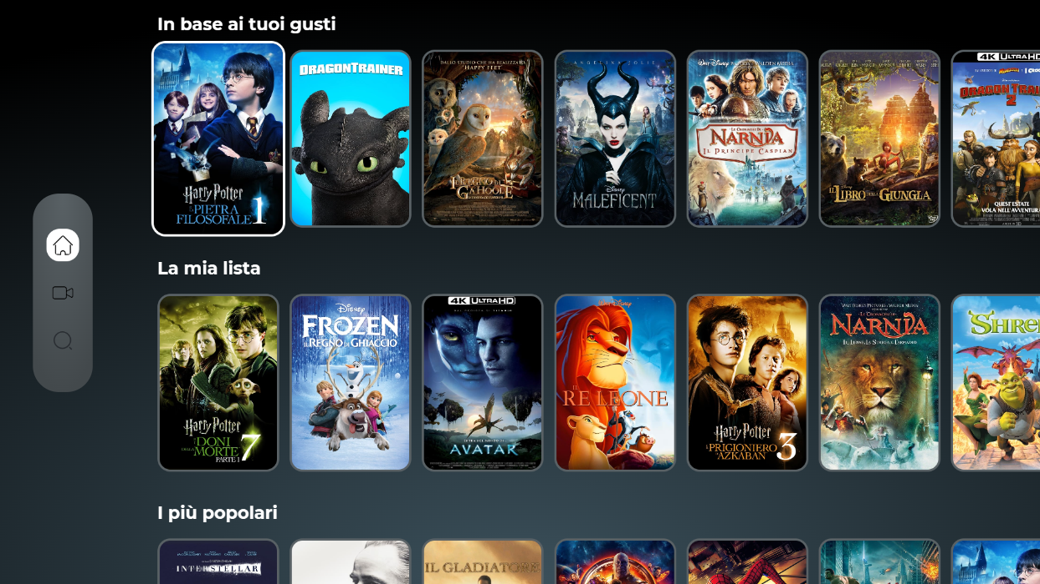
SCHERMATA HOME
Contenuti basati sulle preferenze dell’utente
Lista dei film preferiti

Slide 16
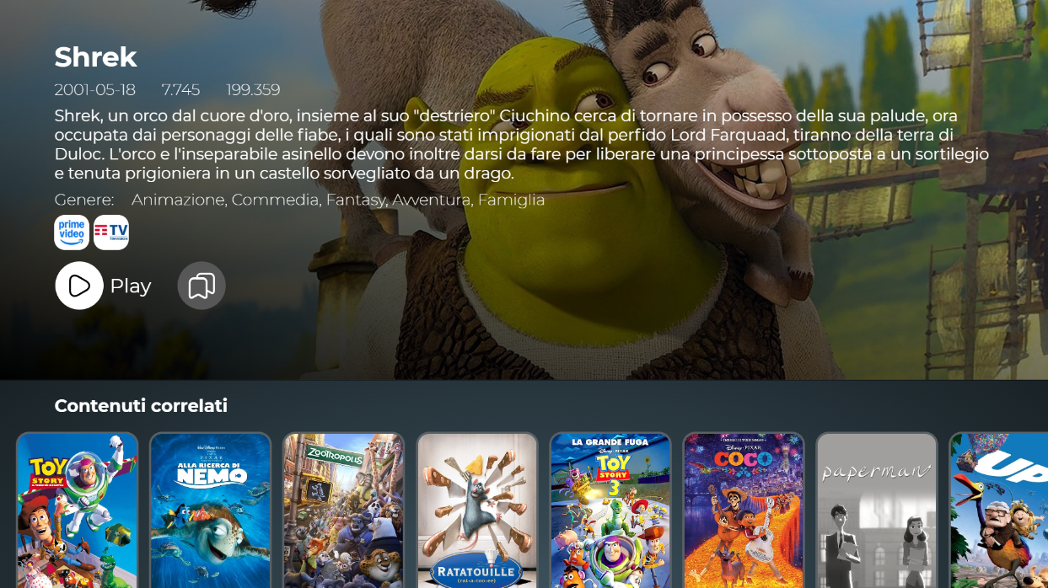
DETTAGLIO DEL FILM
È possibile visualizzare una lista di contenuti correlati relativi al film mostrato in pagina

Slide 17
Conclusioni
In conclusione, questa esperienza progettuale si è rivelata stimolante e formativa, offrendoci l'opportunità di approfondire concretamente il funzionamento degli algoritmi studiati e di applicarli a un caso pratico, migliorando la nostra comprensione e le nostre competenze.

Slide 18
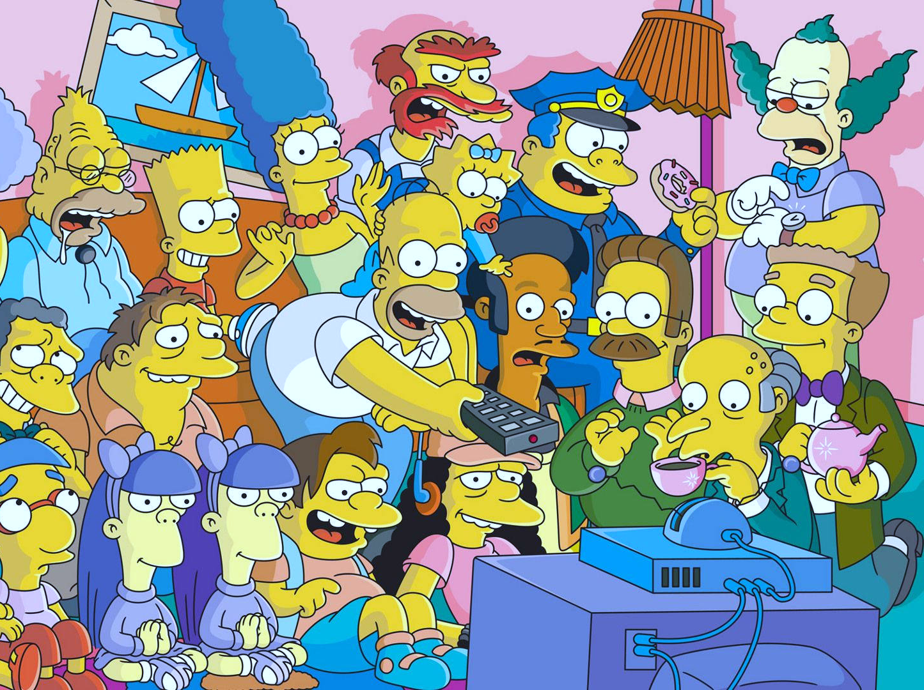
Grazie Per L’attenzione

